Slide 1


МБДОУ «Детский сад 78 комбинированного вида с татарским языком воспитания и обучения» Авиастроительного района г.Казани.
Неделя «По сказкам Г.Тукая»
Познавательно- исследовательская деятельность
«Опыты с водой»
Средняя группа

Slide 2


Slide 3


Slide 4


Slide 5
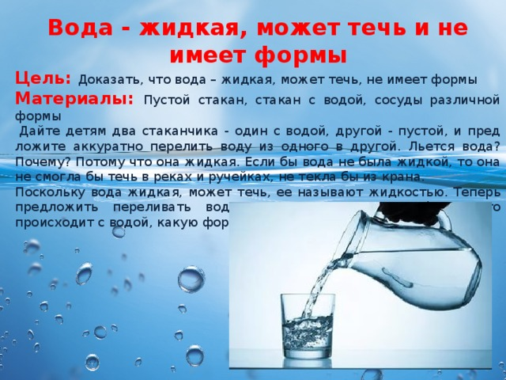

Slide 6


Slide 7
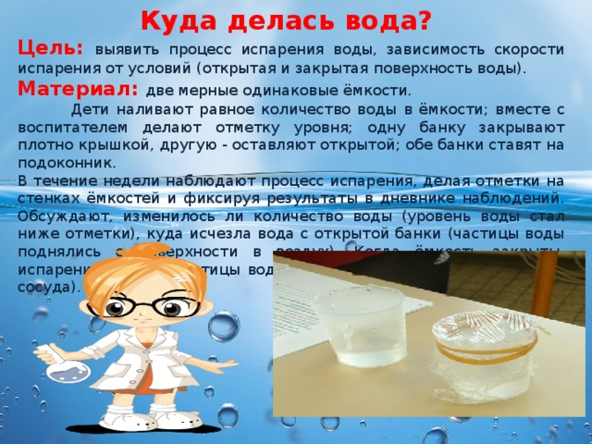

Slide 8
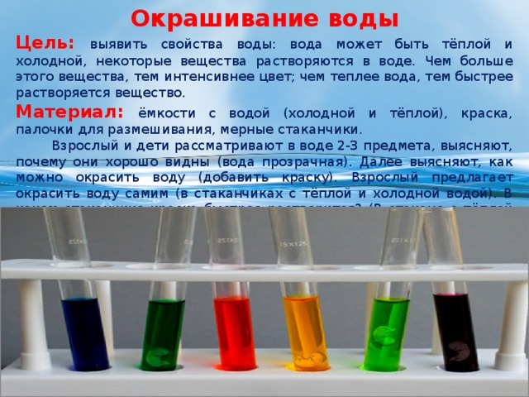

Slide 9
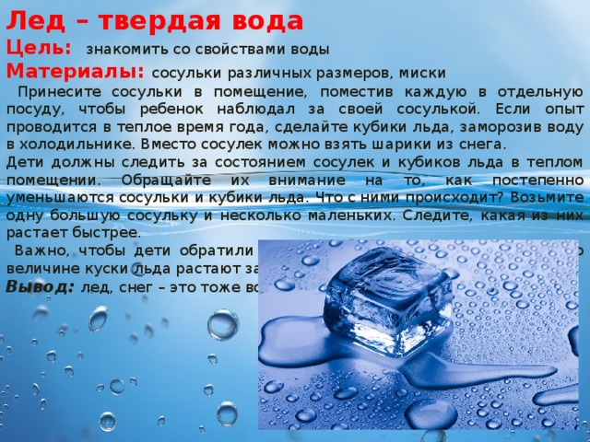

Slide 10
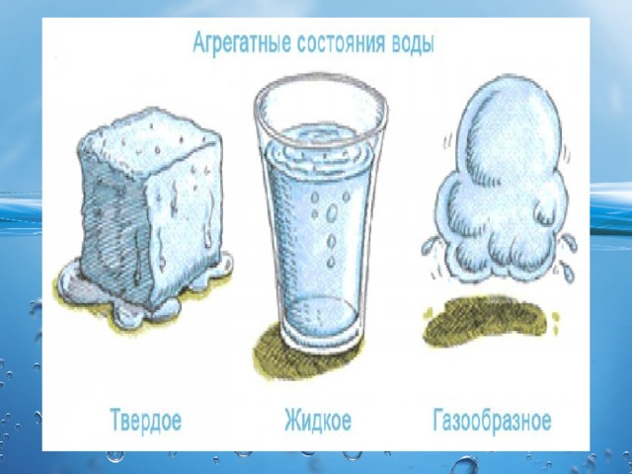

Slide 11
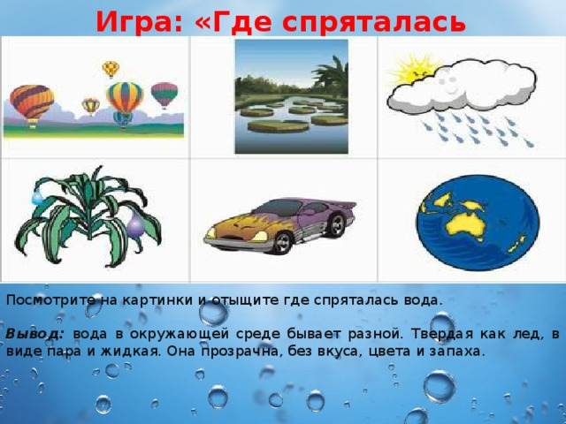
вода?»

Slide 12
А теперь попробуйте сделать с детьми такие же опыты. https://jili-blog.ru/prostye-opyty-s-vodoj-dlya-detej-v-domashnix-usloviyax.html
Я уверена детям понравится!!!

Slide 13
СПАСИБО ЗА ВНИМАНИЕ!!!

